Slide 1

Chapter 05
배열과 함수

Slide 2

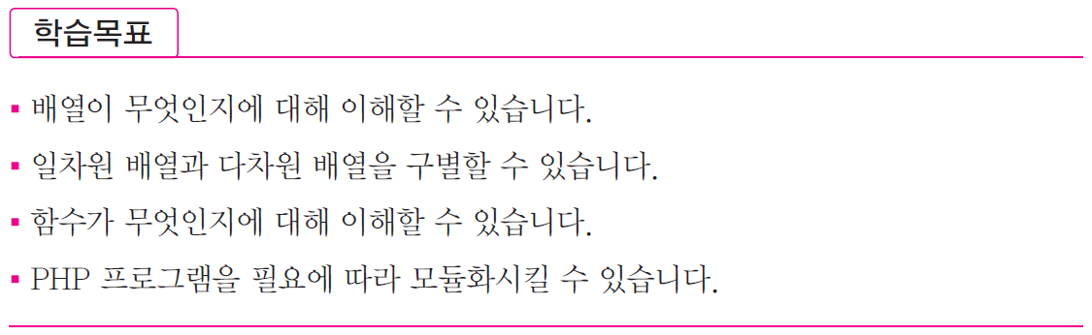

Slide 3
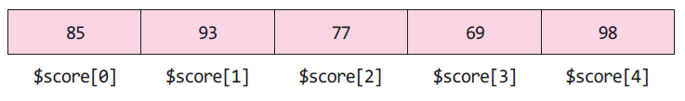
배열
01
일차원 배열
배열은 동일한 이름의 변수를 여러 개 사용하고자 할 때 유용하며 각각의 원소를 구별하기 위해 0부터 키값(인덱스)으로 구성
일차원 배열은 한 사람에 대한 여러 개의 과목 점수를 산출할 때 사용되며 키값으로는 정수형 또는 문자열형이 사용됨

Slide 4
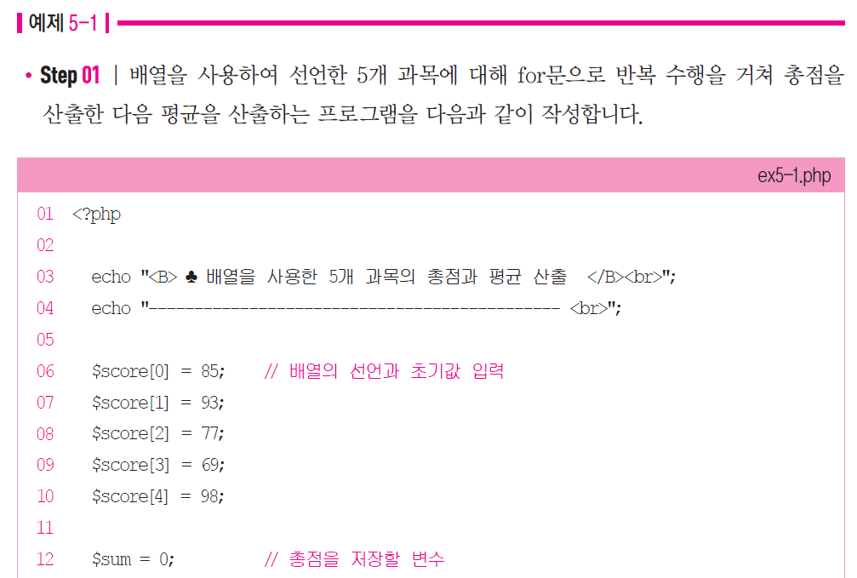

Slide 5
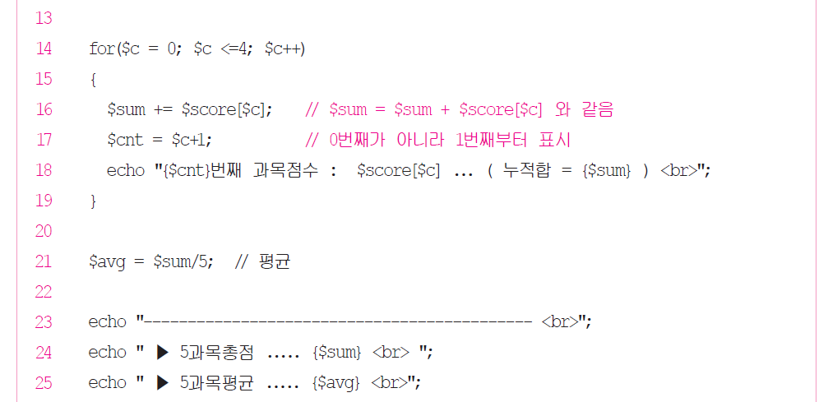
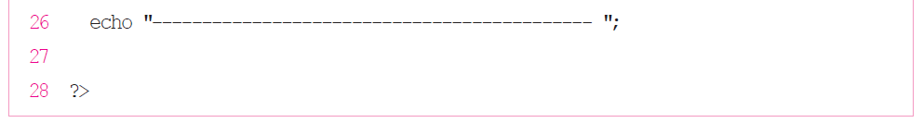

Slide 6
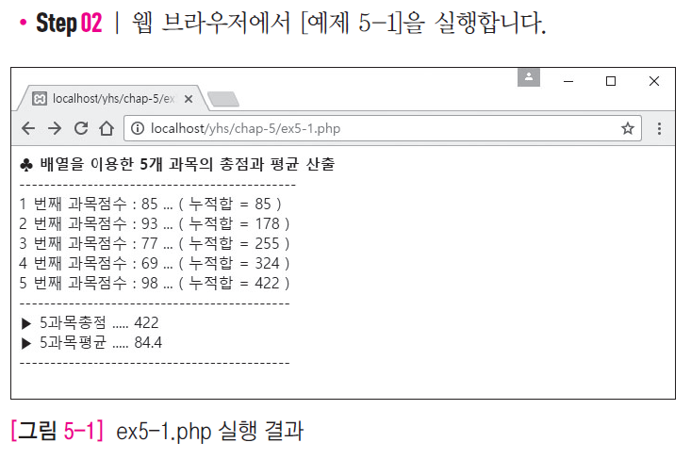

Slide 7
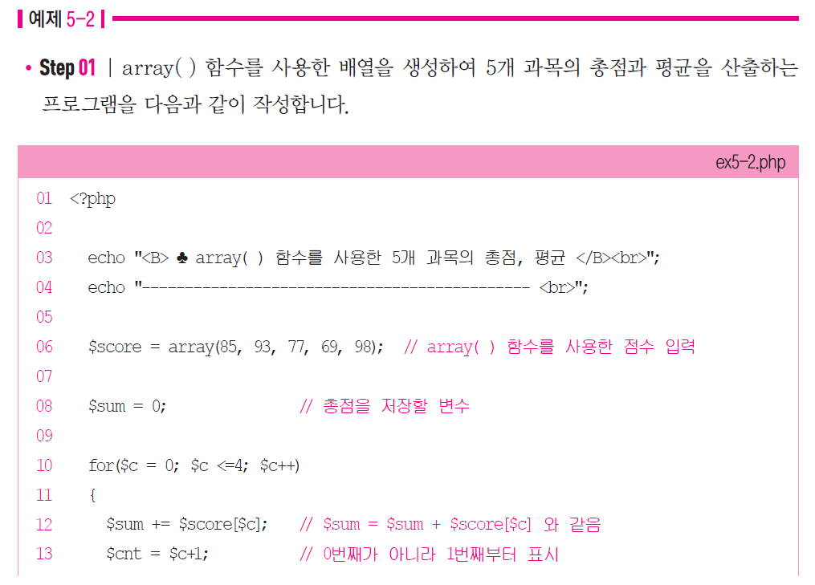

Slide 8
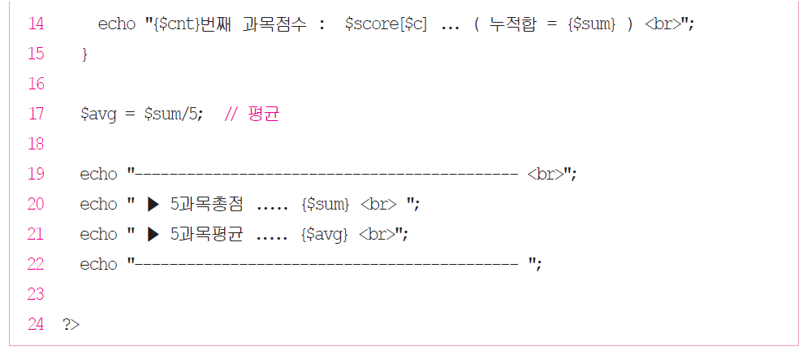

Slide 9
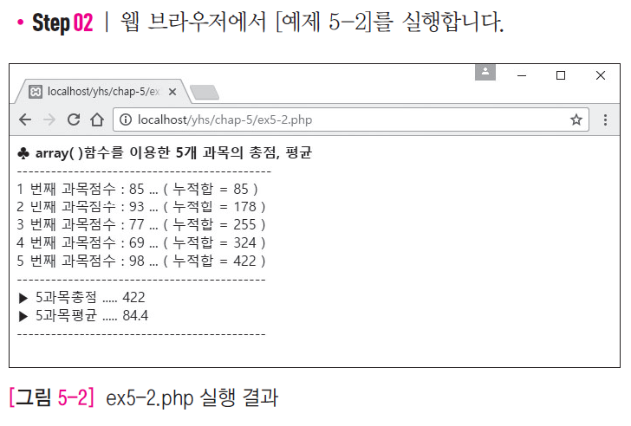

Slide 10
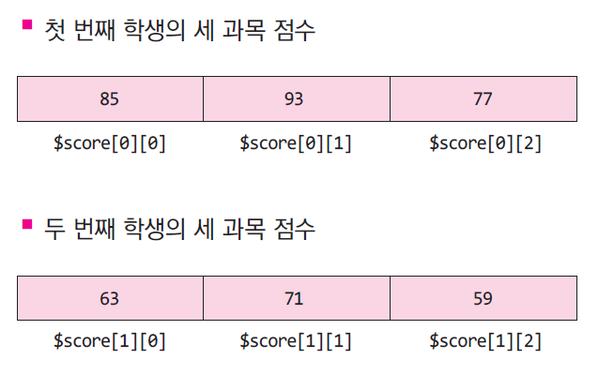
다차원 배열
2차원 배열
[행]과 [열]의 속성을 가지는 배열로 한 사람이 아닌 두 사람 이상의 복수 과목에 대한 성적처리를 수행할 때 사용하며
2차원 배열을 사용하는 것이 일반 변수를 개별 선언하는 방법보다 프로그램을 훨씬 더 효율적으로 코딩하고 관리할 수 있음
2명의 3과목 점수에 대한 성적을 처리할 때 2차원 배열을 사용하면 다음과 같이 인덱스가 부여됨

Slide 11
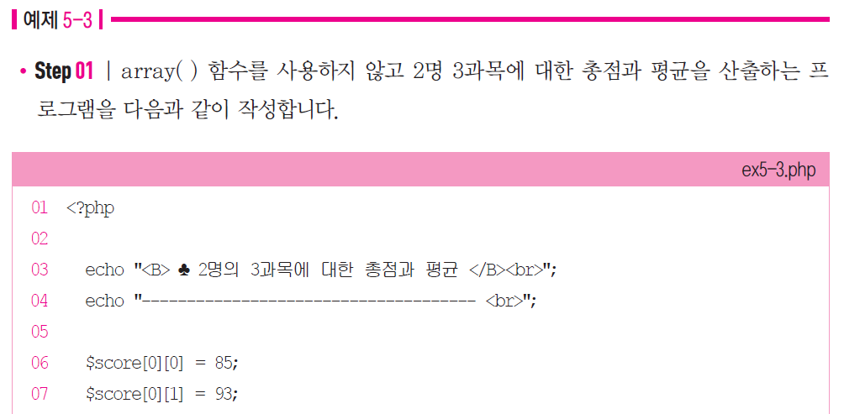
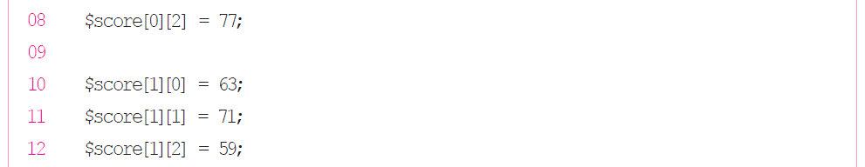

Slide 12
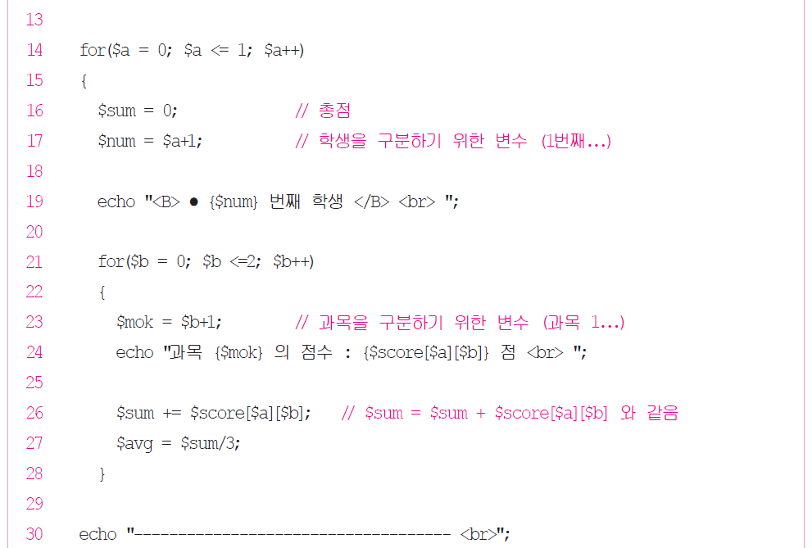

Slide 13
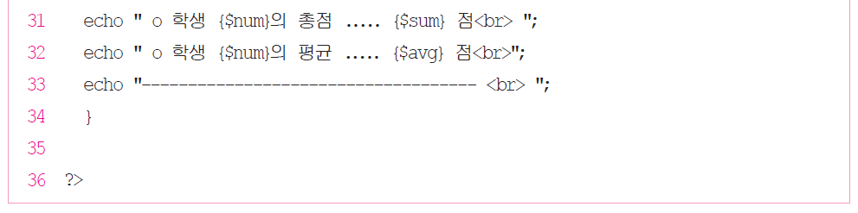

Slide 14
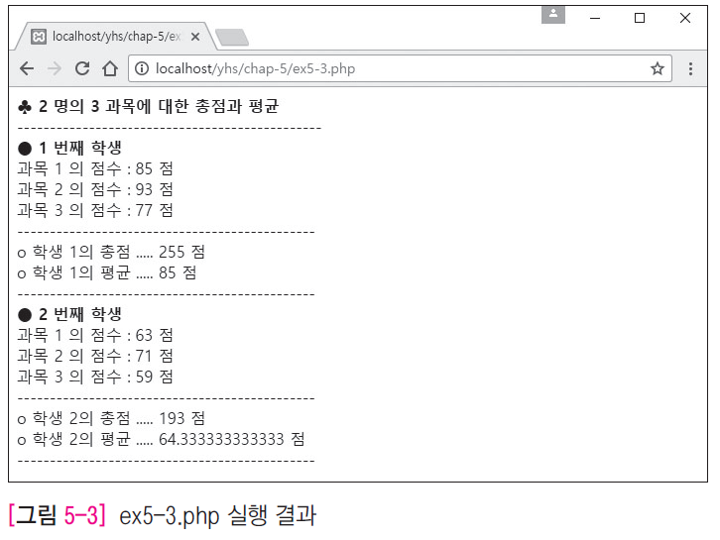

Slide 15
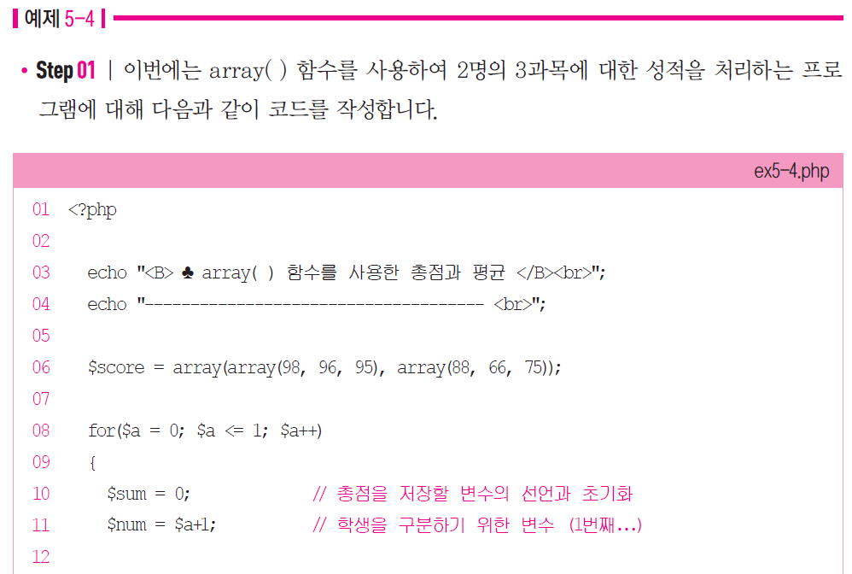

Slide 16
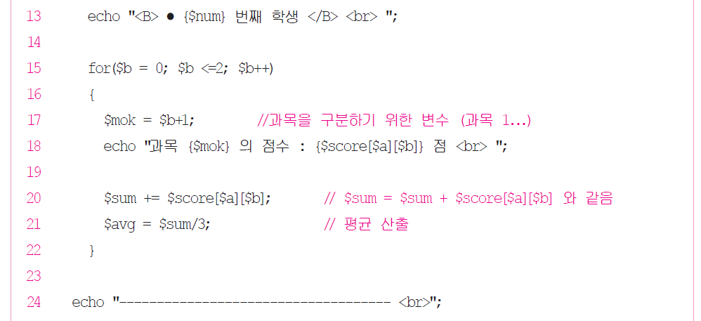
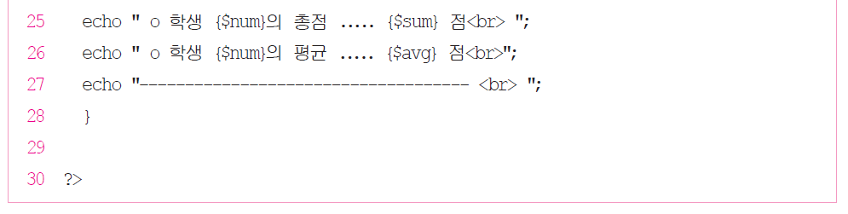

Slide 17
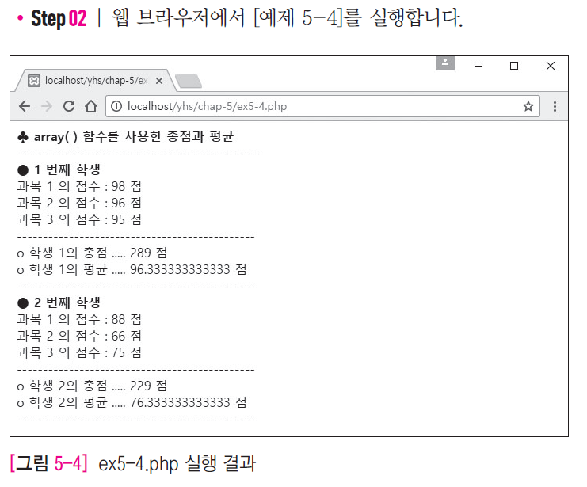

Slide 18
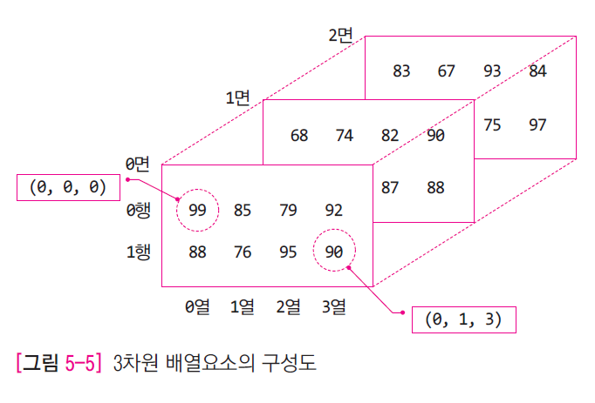
3차원 배열
2차원 배열에서 가지는 원소의 구성요소에 한 가지가 더 추가되는데 그것은 바로 [면]임
3차원 배열에서 원소의 구성요소는 [면][행][열] 구성

Slide 19
함수
02
사용자 정의 함수
함수는 일련의 작업을 수행하도록 모듈화 시켜 프로그램을 체계적으로 만들어 주며
하나의 함수를 만들어 놓으면 계속해서 재사용할 수 있다는 장점이 존재
함수의 정의는 사용자가 직접 정의하는 함수와 PHP에서 제공하는 라이브러리 함수로 구분할 수 있음

Slide 20
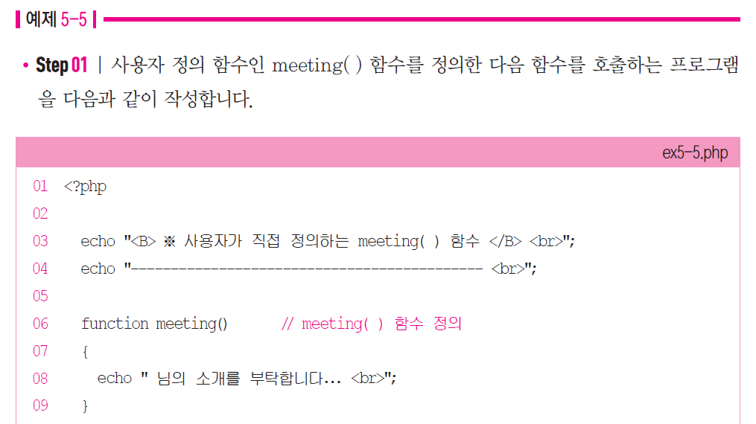
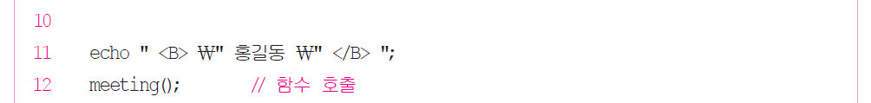

Slide 21
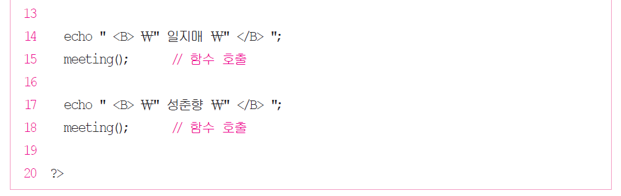

Slide 22
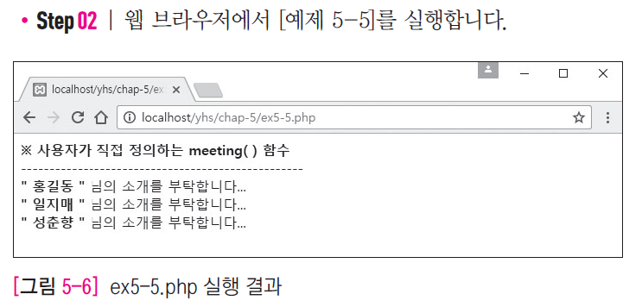

Slide 23
인자를 포함하는 함수
다음 예제는 덧셈을 수행하는 hap( ) 함수와 뺄셈을 수행하는 cha( ) 함수를 정의하고 각각 함수를 호출할 때 필요한 인자를 포함
인자라 함은 함수 안에 콤마로 구분되며 hap($a, $b) 또는 hap(10, 20)과 같이 함수의 괄호 안에 있는 변수나 숫자를 의미

Slide 24
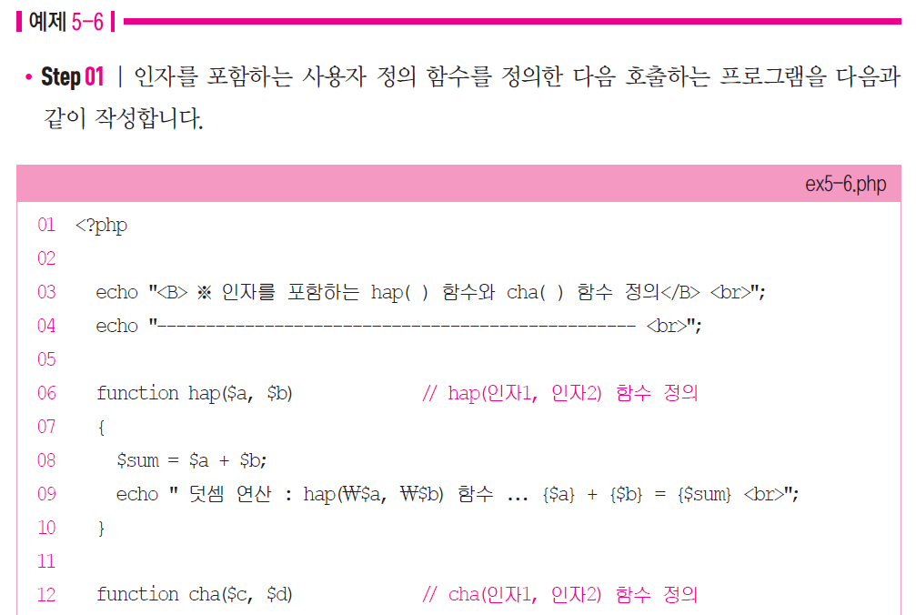

Slide 25
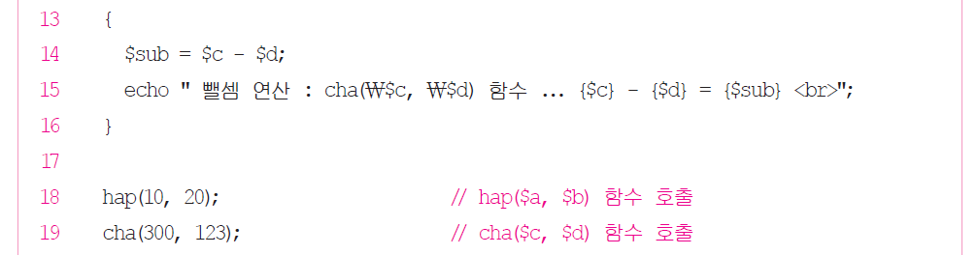
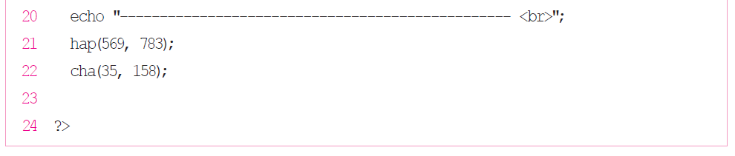

Slide 26
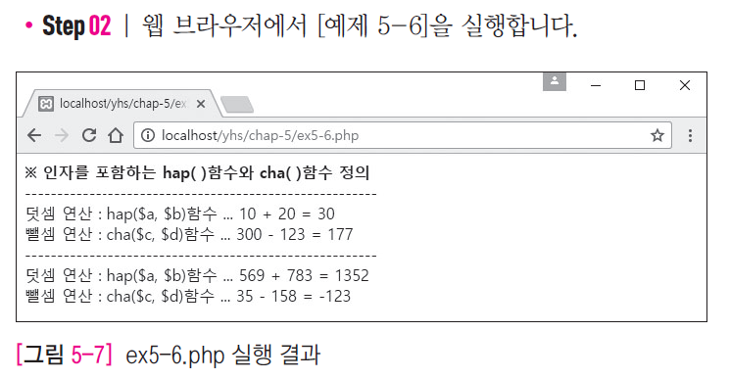

Slide 27
return 값을 갖는 함수
return 값이라 함은 함수를 호출할 때 반환되는 값을 의미
프로그램을 실행하다가 return 키워드를 만나게 되면 수행 중이던 함수를 중단하고 산출된 결과값을 반환
return 문 다음에 오는 명령문은 무조건 무시되므로 주의
다음 예제를 통해 return 문 다음에 오는 명령문이 무시되는 경우를 살펴보도록 함

Slide 28
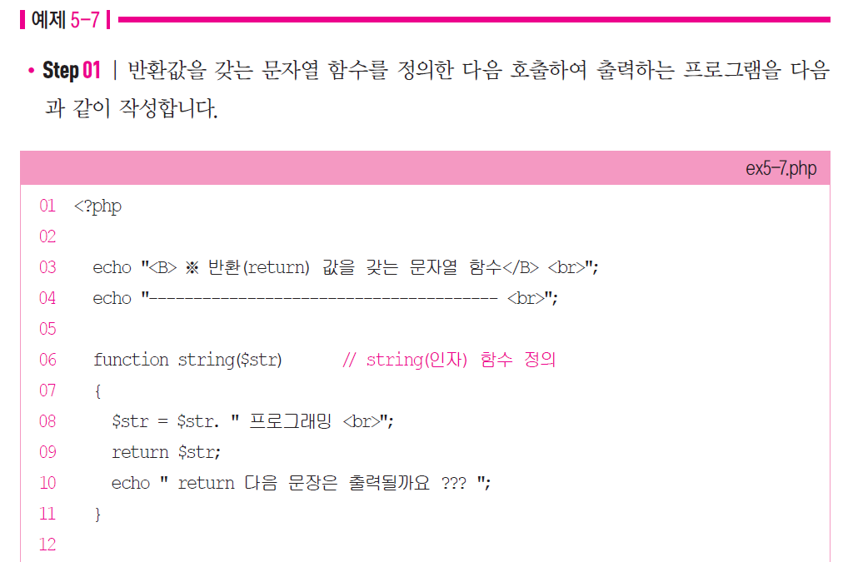

Slide 29
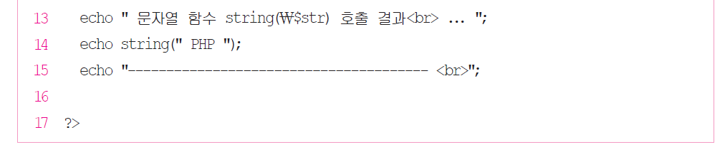

Slide 30
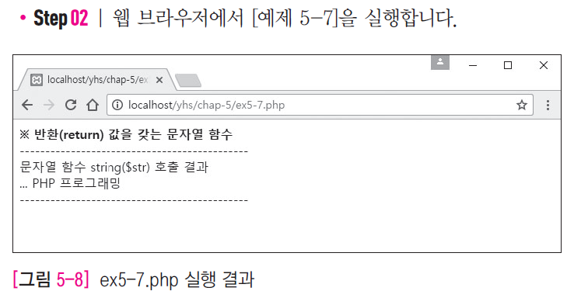

Slide 31
인자를 함께 선언하여 호출하는 함수
함수를 호출할 때 괄호 안에 선언하는 인자를 실 매개변수를 의미하고
함수를 정의할 때 괄호 안에 선언하는 인자를 형식 매개변수라고 함
실 매개변수와 형식 매개변수에 대해 다음 예제를 통해 자세히 살펴보도록 함

Slide 32
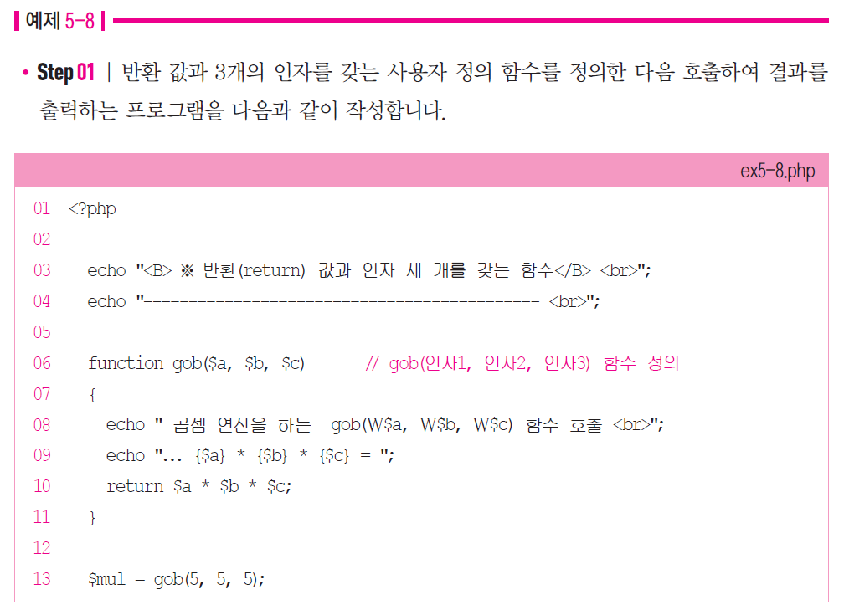

Slide 33
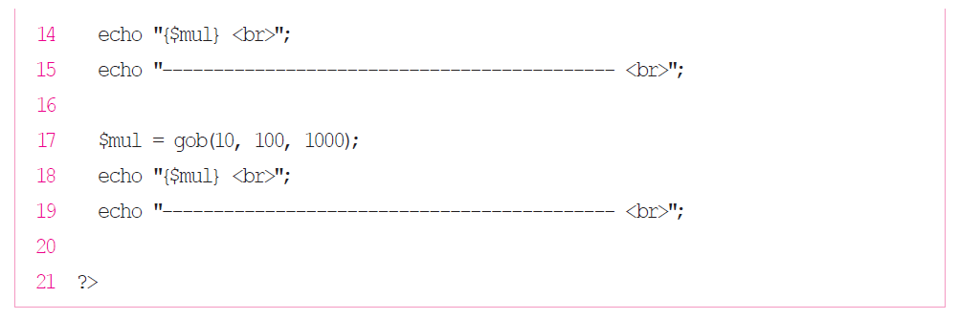

Slide 34
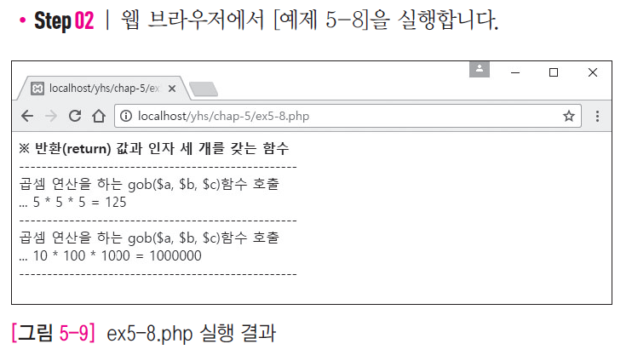

Slide 35
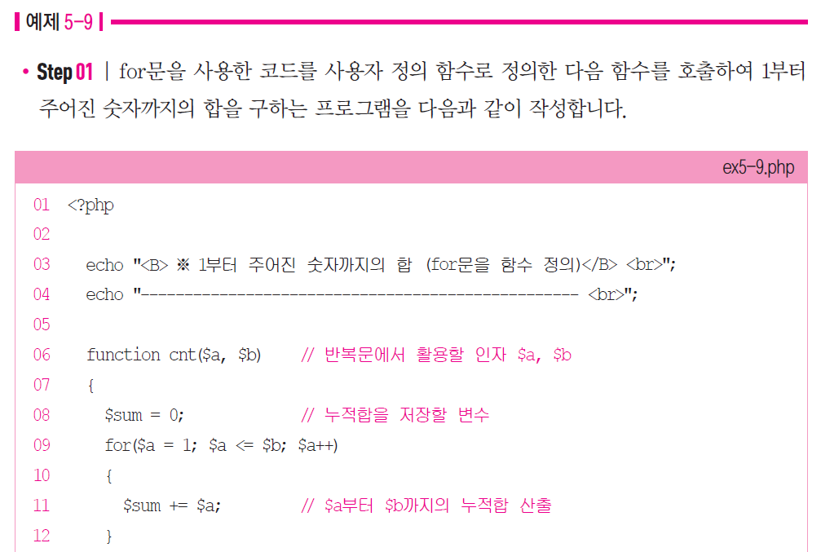

Slide 36
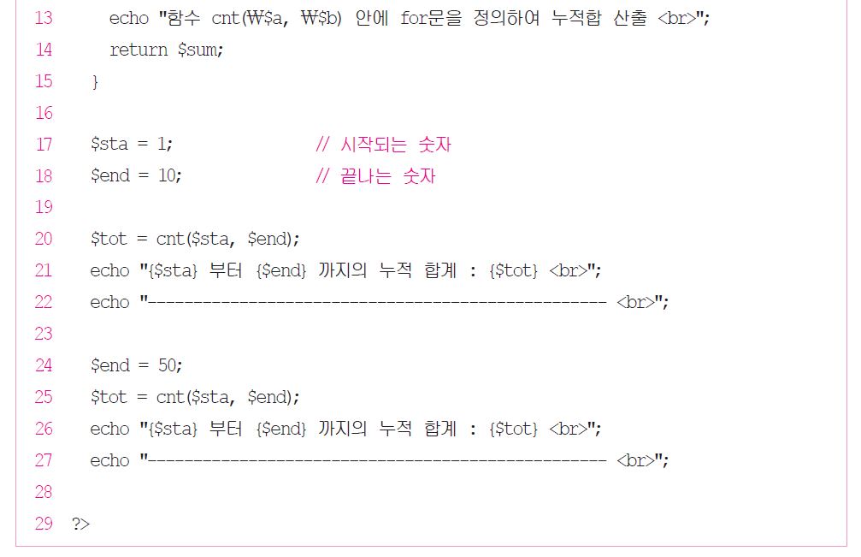

Slide 37
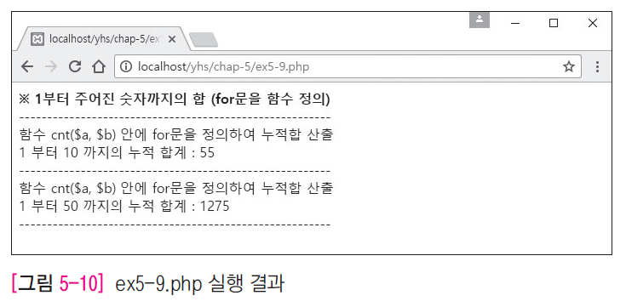

Slide 38
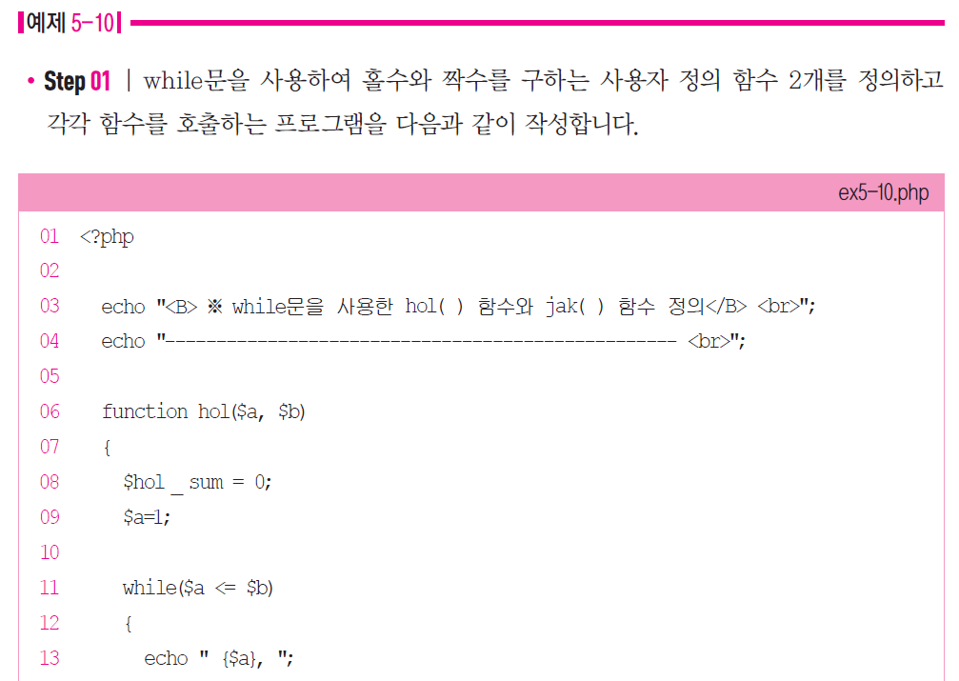

Slide 39
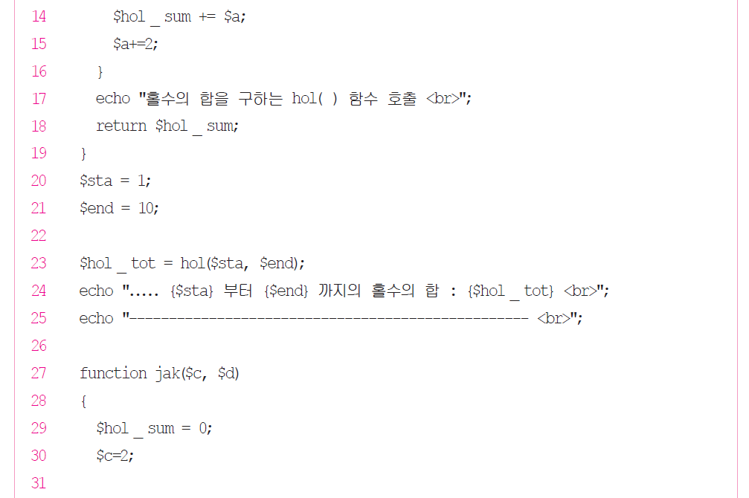

Slide 40
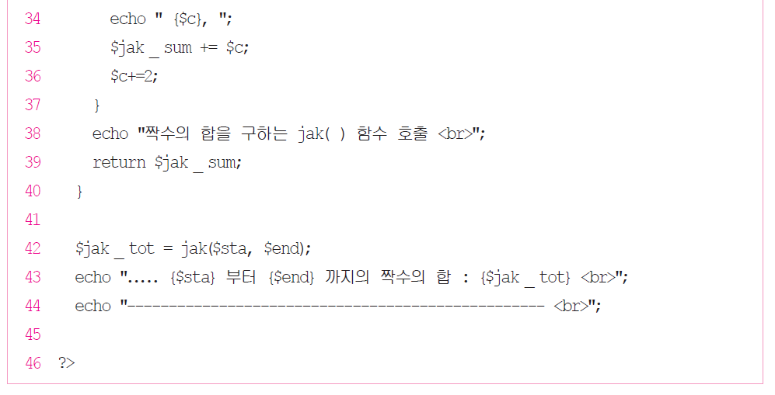

Slide 41
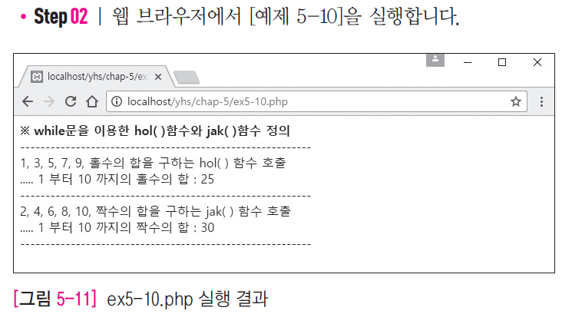

Slide 42
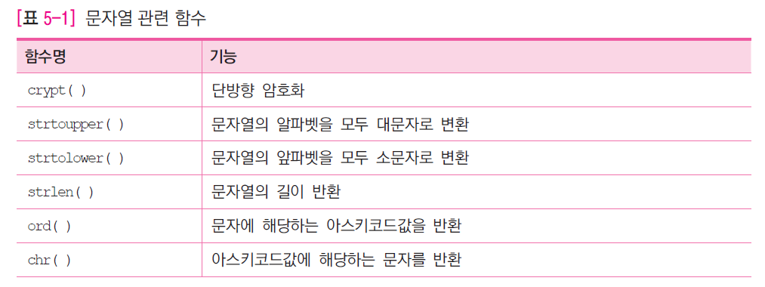
문자열 관련 함수
문자열은 바이트의 집합으로 구성되며 공백도 한 개의 바이트 문자로 취급됨
PHP에서 제공되는 문자열 관련 함수는 다양하게 제공되지만 그 중에서 자주 사용되는 문자열 함수에 대해서만 다음 표와 같이 정리

Slide 43
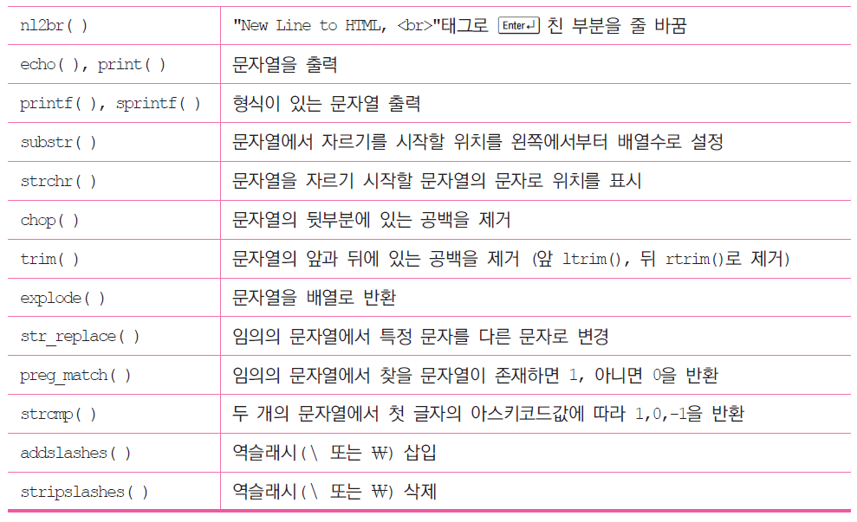

Slide 44
문자열 암호화 함수 : crypt( ) 함수
crypt( ) 함수는 단방향 암호화 함수로 개인정보 유출을 막기 위한 도용 방지에 효과적으로 사용
사용자가 등록한 비밀번호는 데이터베이스에 암호화 되어 저장되기 때문에
암호화된 비밀번호는 사용자에 의해 원래 비밀번호와 함께 있을 때만 유효하기 때문에 관리자에 의한 도용 또한 방지 할 수 있음
crypt( ) 함수는 단방향 암호화이므로 복호화 수행은 안 됨
다음 예제를 통해 crypt( ) 함수의 사용방법에 대해 자세히 살펴보도록 함

Slide 45
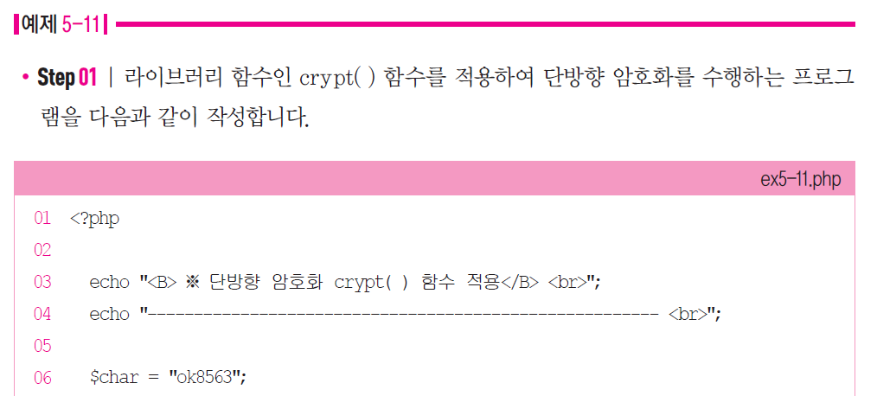
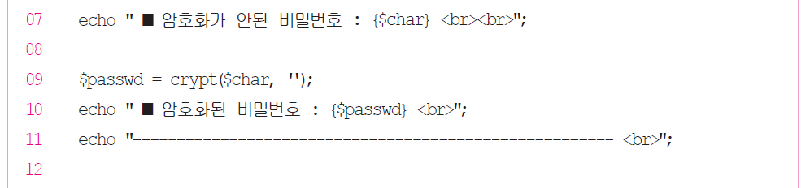

Slide 46
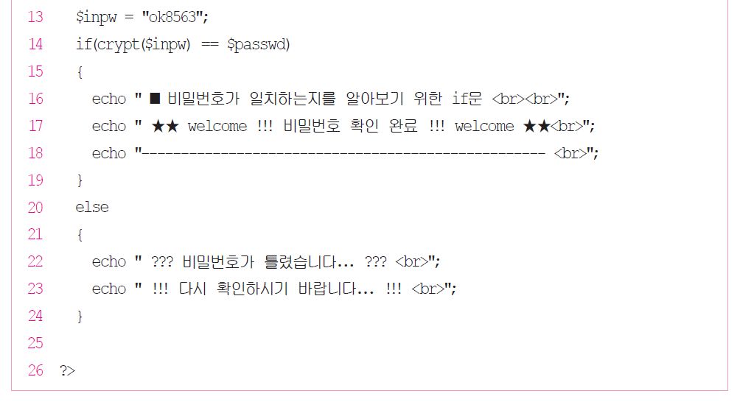

Slide 47
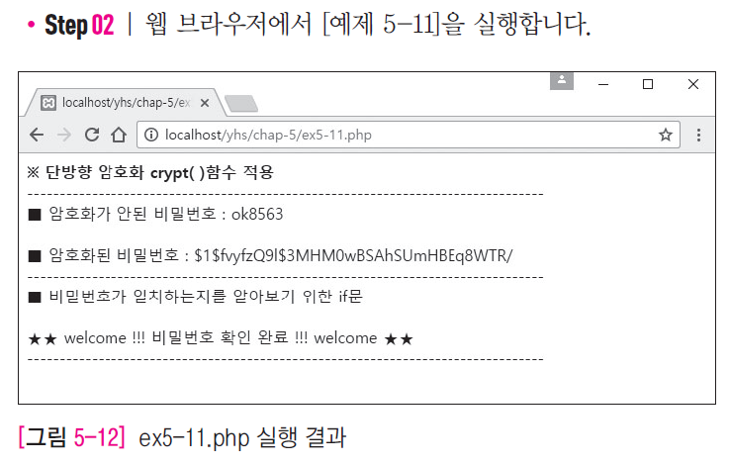

Slide 48
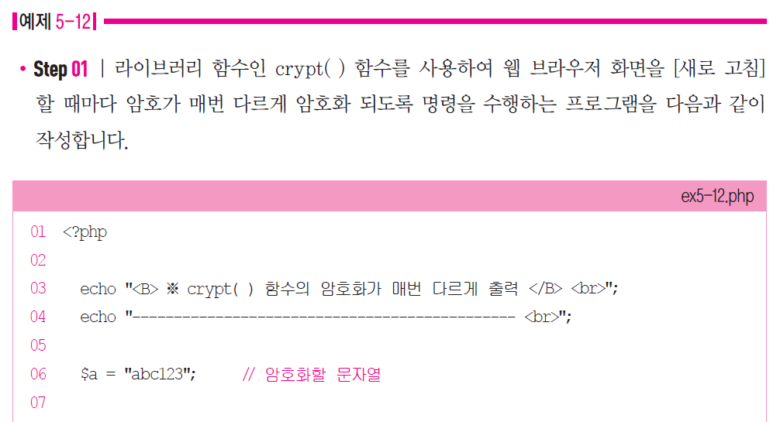
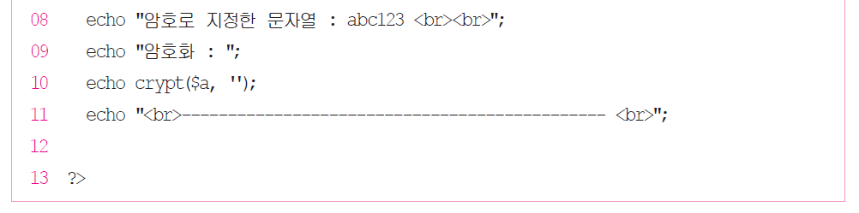

Slide 49
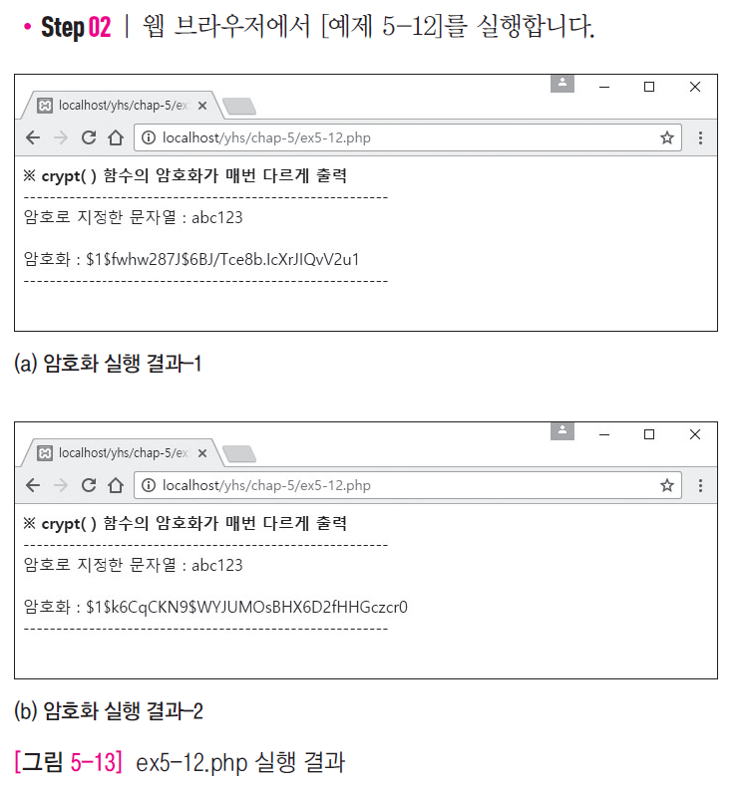

Slide 50


Slide 51


Slide 52
알파벳 대/소문자 변환 함수
strtoupper( ) 함수 : 주어진 문자열의 알파벳을 모두 대문자로 변환
strtolower( ) 함수 : 주어진 문자열의 알파벳을 모두 소문자로 변환
다음 예제를 통해 주어진 문자열을 알파벳 대문자와 소문자로 모두 변환하는 방법을 자세히 살펴보도록 함

Slide 53



Slide 54


Slide 55


Slide 56
문자열의 길이 반환 함수 : strlen( ) 함수
strlen( ) 함수는 문자열의 길이를 반환해 주는 함수로 회원가입 서식 등에서 입력한 문자열을 확인하고 체크할 때 유용하게 사용
영문 알파벳은 1바이트이고 한글 한 글자는 2바이트로 계산되므로 영문과 한글은 두 배의 차이가 있음
다음 예제를 통해 strlen( ) 함수의 사용방법에 대해 살펴보도록 함

Slide 57


Slide 58


Slide 59


Slide 60
다음 예제는 텍스트 상자에 한글 10자만 입력할 수 있도록 문자열의 길이를 반환해 주는 strlen( ) 함수를 사용한 프로그램
HTML에서 다루고 있는 <form> 태그는 아직 배우지 않았지만 PHP에서 많이 사용되는 태그이므로 미리 살펴보기로 함
다음 예제를 통해 FORM 태그 사용방법에 대해 살펴보고 좀더 구체적인 내용에 대해서는 9장에서 다루기로 함
다음 예제를 통해 입력한 문자열이 출력되도록 하려면 반드시 [예제 5-17] 프로그램이 존재해야 함

Slide 61


Slide 62


Slide 63


Slide 64


Slide 65


Slide 66
줄을 바꾸어 주는 함수 : nl2br( ) 함수
nl2br( ) 함수는 New Line to HTML <br> 태그를 의미하는 함수
<form> 태그의 입력 양식에서 [Enter]를 눌러주게 되면 줄이 강제로 바뀌게 되며
[Enter] 키값에 해당하는 명령을 웹 브라우저에서 나타내기 위해 이 함수를 사용하여 <br> 태그로 변환해 줌
[예제 5-18]에서 문자열을 입력 후 [예제 5-19]에서 확인할 수 있도록 다음 예제를 순차적으로 수행

Slide 67


Slide 68


Slide 69
문자열과 아스키코드 변환 함수
ord( ) 함수 : 문자열을 아스키코드로 변환해 주는 함수
chr( ) 함수 : 아스키코드를 문자열로 변환해 주는 함수
다음 예제를 통해 알파벳과 아스키코드 값의 상관관계에 대해 살펴보도록 함

Slide 70


Slide 71



Slide 72


Slide 73


문자열 출력 함수 : echo( ) 함수와 print( ) 함수
문자열을 출력해 주는 함수로 괄호 안에 문자열 태그 등은 큰따옴표를 표시하고 수식과 변수는 따옴표를 사용하지 않음
형식이 있는 함수
printf( ) 함수 : 형지정어를 사용하여 출력할 형식을 설정하여 자체 출력 기능을 가지고 있는 반면
sprintf( ) 함수 : 출력 내용 설정만 가능한 함수

Slide 74


Slide 75


Slide 76


Slide 77


Slide 78

문자열을 잘라주는 함수
substr( ) 함수 : 문자열에서 자르기를 시작할 위치를 왼쪽부터 0, 1, 2, … 로 시작하는 배열수로 설정하는 함수
strchr( ) 함수 : 자르기 시작할 문자열의 문자로 자를 위치를 표시해 주는 함수
문자열에서 자를 위치를 지정할 때 영문과 기호는 글자당 1바이트이므로 0, 1, 2, … 순으로 배열수를 설정하지만
한글은 글자당 2바이트이므로 0, 1 → 2, 3 → 4, 5 순으로 배열수를 설정함
다음 예제를 통해 문자열을 잘라주는 함수의 사용방법에 대해 자세히 살펴보도록 함

Slide 79


Slide 80



Slide 81


Slide 82

문자열의 공백을 제거하는 함수
chop( ) 함수 : 문자열의 뒷부분에 있는 공백을 제거해 주는 함수
trim( ) 함수 : 문자열의 앞과 뒤에 있는 공백을 모두 제거해 주는 함수
ltrim( ) 함수 : 문자열의 앞부분에 있는 공백을 제거해 주는 함수
rtrim( ) 함수 : 문자열의 뒷부분에 있는 공백을 제고해 주는 함수

Slide 83


Slide 84


Slide 85
문자열을 배열로 만드는 함수 : explode( ) 함수
explode( ) 함수는 문자열의 분할기준을 공백으로 설정하면 띄어쓰기를 기준으로 문자열을 나눌 수 있음
나눈 문자열은 각각의 문자를 배열로 만들어 줌

Slide 86


Slide 87


Slide 88
문자열 변경 함수 : str_replace( ) 함수
str_replace( ) 함수는 임의의 문자열에서 특정 문자를 다른 문자로 바꾸어 주는 함수이며 사용형식은 다음과 같음

Slide 89



Slide 90


Slide 91
문자열 검색 함수 : preg_match( ) 함수
preg_match( ) 함수는 임의의 문자열에서 찾을 문자열이 존재하면 1을 반환해 주고 문자열이 존재하지 않으면 0을 반환해 주는 함수
함수의 인수에는 구획문자 슬래시(/)를 표기한 문자열과 검색할 문자열을 다음과 같이 표기

Slide 92


Slide 93


Slide 94


Slide 95
문자열 유효성 검사 : preg_match( ) 함수
preg_match( ) 함수는 문자열의 유효성을 검사할 때도 사용함
회원 가입할 때 사용하고자 하는 아이디의 유효성을 검사할 때 주로 사용함
예를 들어 아이디를 구성할 수 있는 문자열은 알파벳(A~Z, a~z)과 숫자 0~9 그리고 언더바(_)만 사용하여 아이디를 구성할 때
신청한 아이디의 유효성을 다음과 같이 선언하여 검사할 수 있음

Slide 96



Slide 97


Slide 98


Slide 99

문자열 비교 함수 : strcmp( ) 함수
strcmp( ) 함수는 2개의 문자열을 인수로 받아 그 값을 비교하는 함수
입력한 2개의 문자열의 크기에 따라 반환되는 값은 다름
문자열이 크다는 것은 문자열의 개수 보다 첫 글자의 아스키코드값을 비교한다는 의미
strcmp($str, $a)와 같이 2개의 문자열 중에서 어느 것이 큰 것인지에 대해 첫 번째 문자를 비교하여 반환되는 값을 다음 표와 같이 정리

Slide 100


Slide 101


Slide 102

역슬래시 삽입과 제거 함수
addslashes( ) 함수 : 문자열에 포함되어 있는 따옴표 앞에 역슬래시(＼) 또는 \ 표시를 삽입할 때 사용하는 함수
stripslashes( ) 함수 : 문자열 따옴표 앞에 있는 역슬래시(＼) 또는 \ 표시를 제거할 때 사용하는 함수

Slide 103



Slide 104


Slide 105
날짜와 시간 관련 함수
날짜와 시간 정보를 출력할 때 사용하는 함수
함수의 종류
시간을 계산해 주는 함수
마이크로 초를 계산하는 함수
날짜의 유효성을 검사하는 함수 등이 존재
날짜와 시간정보 출력 함수 : date() 함수
date( ) 함수는 날짜와 시간을 형식화된 문자열로 출력
data(“Y”)로 선언하게 되면 올해가 몇 연도인지를 네 자리로 표현
날짜와 시간함수의 출력 형식은 다음 표를 참조

Slide 106


Slide 107



Slide 108


Slide 109


Slide 110

시간을 계산해 주는 함수 : 1970년 1월 1일 0시 0분 0초를 기준
time( ) 함수 : 시간을 계산할 때 인수를 설정할 수 없는 함수
mktime( ) 함수 : 시간을 계산할 때 인수를 설정할 수 있는 함수
현재까지의 시간(초) = time( ) 함수 – mktime( ) 함수

Slide 111



Slide 112


Slide 113



Slide 114


Slide 115


Slide 116
마이크로초를 계산하는 함수 : microtime( ) 함수
micortime( ) 함수는 프로그램 명령을 실행할 때 걸린 수행시간을 마이크로 초 단위로 계산해 주는 함수
이 함수를 사용하게 되면 순식간에 처리되는 아주 짧은 수행시간도 계산하여 출력할 수 있음

Slide 117


Slide 118


Slide 119


Slide 120
날짜의 유효성을 검사하는 함수 : checkdate( ) 함수
checkdate( ) 함수는 날짜의 형식이 제대로 입력되었는지에 대해 유효성을 검사하는 함수
인수에 입력한 월, 일, 연도의 형식이 올바르면 참(True), 잘못된 형식이면 거짓(False)의 값을 출력
연도는 0~32767, 월은 1~12, 일은 선택한 월의 가능일자로 체크함
다음 예제를 통해 날짜의 유효성을 검사하는 함수를 사용하는 방법에 대해 살펴보도록 함

Slide 121



Slide 122


Slide 123


Slide 124
변수 관련 함수
PHP에서 변수를 선언할 때 데이터 타입을 따로 지정하지 않으므로
기존에 선언된 변수의 값에 대한 종류가 무엇인지를 알고 싶거나 지정한 데이터 타입으로 변수의 값을 변환하고자 할 때 사용하는 함수
변수 관련 함수는 지정된 변수의 종류를 반환하고 변수의 데이터 타입을 변경할 수도 있음
변수의 데이터 타입이 맞으면 1의 값을 반환하며 변수 관련 함수의 종류는 다음 표를 참조

Slide 125


Slide 126


Slide 127


Slide 128
수학 관련 함수
세 자리마다 특별한 기호를 표시할 수 있는 함수
절대값으로 반환해 주는 함수
소수점 자리수를 처리(올림, 버림, 반올림)해 주는 함수
지수승 함수, 제곱근 함수, 로그 계산 함수 등
PHP에서 제공하는 수학 관련 함수는 다음 표를 참조

Slide 129



Slide 130
세 자리마다 특별한 기호 표시 : number_format( ) 함수
금액을 표시할 때 세 자리마다 콤마를 표시하거나
실수 값에 대해 천 단위마다 기호를 표시해 줄 때 사용
소수점 자리는 삭제되지만 소수점 자리와 소수점 자리 문자로 표시할 문자를 인수로 입력하여 소수점 자리를 지정할 수도 있음
소수점 자리는 반올림으로 표시되며 사용형식은 다음과 같음

Slide 131



Slide 132


Slide 133


Slide 134
절대값으로 반환 : abs( ) 함수
음의 정수의 값을 양의 정수의 값으로 반환할 때 사용하는 함수
절대값이 필요할 때 다음과 같이 사용
소수점 자리를 올림, 버림, 반올림 함수
ceil( ) 함수 : 소수점 자리를 무조건 올림으로 처리하는 함수
floor( ) 함수 : 소수점 자리를 무조건 버림으로 처리하는 함수
round( ) 함수 : 지정하는 인수를 받아 소수점 자리수를 반올림 해 주는 함수
다음 예제를 통해 소수점 자리를 처리하는 방법을 살펴보도록 함

Slide 135


Slide 136


Slide 137
지수승 계산 : pow( ) 함수
pow( ) 함수는 인수의 지수승을 계산해 주는 함수
계산할 수와 지수승을 인수로 받아서 연산을 수행

Slide 138



Slide 139


Slide 140
제곱근 계산 : sqrt( ) 함수
sqrt( ) 함수는 인수의 제곱근의 값을 반환하는 함수
입력 값에 루트를 붙여 계산

Slide 141



Slide 142


Slide 143

로그 계산
log( ) 함수 : 입력한 숫자의 자연로그를 log(숫자, 밑수)와 같이 계산
log10( ) 함수 : 밑수를 10( )으로 계산하는 함수

Slide 144



Slide 145


Slide 146

파이값 리턴 : pi( ) 함수
파이(π)란 원의 지름이 1인 원주의 길이를 의미하며 약 3.141592…의 값을 가짐
pi( ) 함수는 파이의 값을 정확하게 반환해 주는 함수이며 상수로도 사용할 수 있으며 상수로 사용할 경우 M_PI로 선언하면 됨

Slide 147


Slide 148


Slide 149

10진수와 16진수의 변환
dechex( ) 함수 : 10진수를 16진수로 변환해 주는 함수
hexdec( ) 함수 : 16진수를 10진수로 변환해 주는 함수

Slide 150


Slide 151


Slide 152

최댓값과 최솟값 구하는 함수
max( ) 함수 : 입력한 인수 중에서 최댓값을 구해주는 함수
min( ) 함수 : 입력한 인수 중에서 최솟값을 구해주는 함수
문자열은 0으로 취급되며 0과 같은 값이 비교될 때는 가장 왼쪽에 위치해 있는 값이 최댓값으로 선택됨
참과 거짓에서 참은 최댓값으로 계산되어 1의 값을 반환하고 거짓은 최솟값으로 계산되어 빈 공백을 반환해 줌
배열은 실수와 문자열보다 항상 우위에 위치하며 배열과 배열의 비교 시에는 배열의 개수로 최댓값과 최솟값을 구분

Slide 153


Slide 154



Slide 155


Slide 156


Slide 157

랜덤값 산출 함수 : rand( ) 함수와 mt_rand( ) 함수
이 함수들은 정수형의 랜덤값을 구해주는 함수로 매개변수를 설정하지 않으면 32768까지의 수에서 난수를 골라 줌
만일 특정 영역에서 난수를 구하고 싶을 경우에는 최솟값과 최댓값을 인수로 설정해 주면 됨
rand( ) 함수와 mt_rand( ) 함수의 기능은 같지만 mt_rand( ) 함수가 더 진보적인 난수를 발생해 주고 실행속도 또한 빠르게 처리됨

Slide 158


Slide 159




Slide 160


Slide 161


Slide 162


Slide 163


Slide 164


Slide 165

배열 함수
배열 함수의 종류
배열 값 정렬 함수
배열의 개수를 구하는 함수
배열을 분리하는 함수
구분자로 배열을 열거하는 함수 등

Slide 166

배열 값 정렬 : sort( ) 함수
sort( ) 함수는 배열변수에 저장되어 있는 값들을 작은 값에서 큰 값으로 정렬하거나
알파벳 순으로 정렬해서 다시 배열변수에 대입해 주는 함수로
인수는 보통 배열변수를 사용하며 그 외의 배열방법을 사용하기도 함

Slide 167



Slide 168


Slide 169


Slide 170
배열의 개수를 구하는 함수 : count( ) 함수와 sizeof( ) 함수
배열의 개수를 구해주는 함수로 sizeof( ) 함수는 count( ) 함수의 또 다른 함수명이며 사용방법은 동일함
count_recursive 모드를 사용하면 여러 개의 배열로 구성된 배열의 개수를 계산할 때 유용하게 사용됨

Slide 171


Slide 172


Slide 173
배열을 분리하는 함수 : explode( ) 함수
explode( ) 함수는 설정한 분리문자를 사용하여 문자열을 분리해 각각의 값을 배열값으로 할당해 주는 함수
이 함수는 분리개수를 인수로 사용하여 설정한 수만큼만 배열로 만들어 줌

Slide 174



Slide 175


Slide 176

하나의 문자열로 만들어 주는 함수 : implode( ) 함수와 join( ) 함수
이 함수들은 지정된 문자를 사용하여 배열에 등록된 내용을 하나의 문자열로 만들어 주는 함수
이 두 함수는 explode( ) 함수와 상반되는 기능을 제공하며 implode( ) 함수와 join( ) 함수의 이름은 다르지만 수행하는 기능은 동일함

Slide 177



Slide 178


